Slide 1
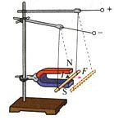
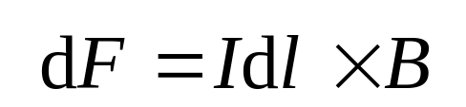

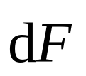
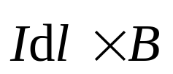
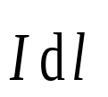


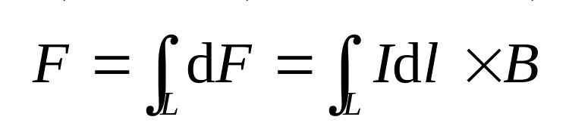
12.7 磁场对载流导线的作用 安培定律
12.7.1 安培定律
安培从实验中总结出，载流导线在磁场中会受到磁场力的作用，这种力称为“安培力”。
电流元受到的磁力：
大小:
方向:
任意形状载流导线在磁场中受的磁力:

Slide 2
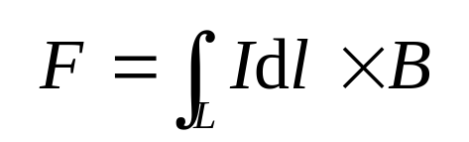





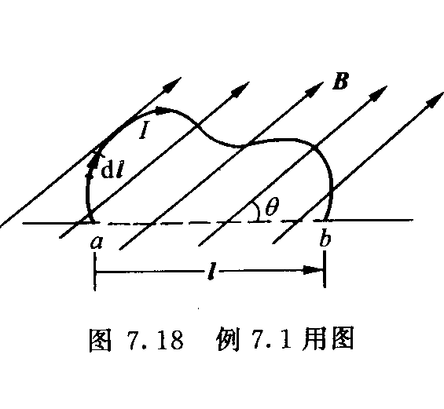
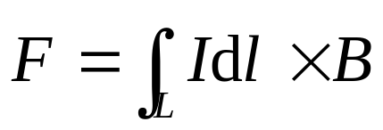
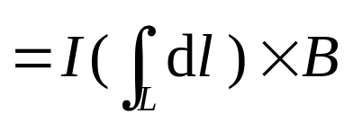

（1）长为l 的载流 直导线 在 均匀磁场 中所受的力
I
l
方向
θ
B
当 θ = 90º 时，
当 θ = 0º 时，
（2）任意导线在 均匀磁场 中所受的力
弯曲导线在均匀磁场中受的磁力的总和等于从起点到终点连的直导线通过相同的电流时受的磁力。
均匀磁场对闭合载流导线 的合力 F = 0

Slide 3
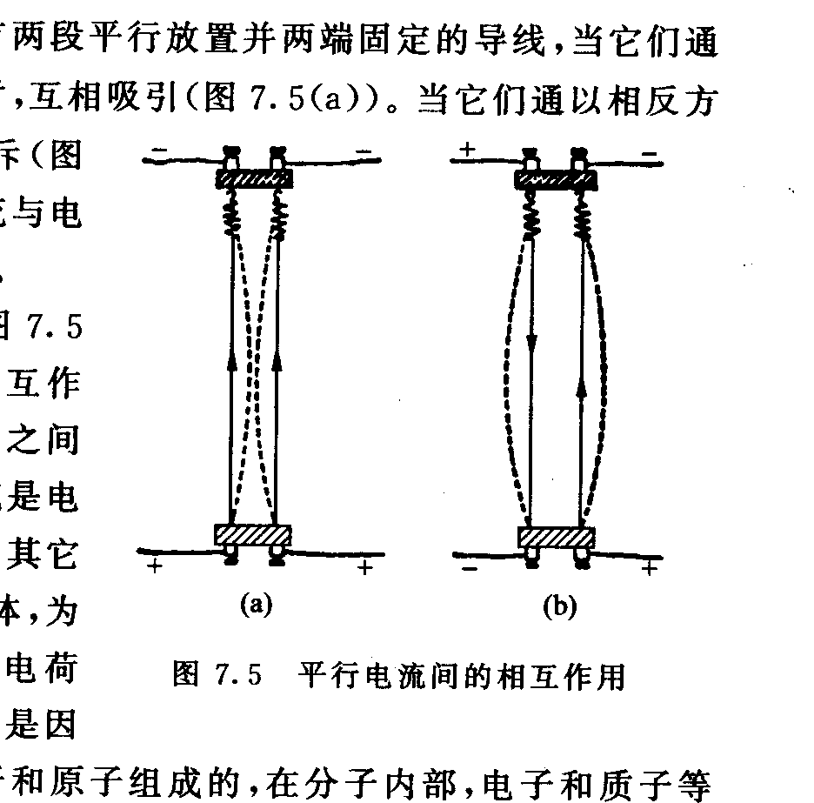
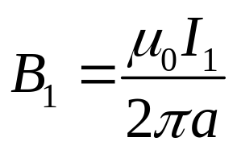
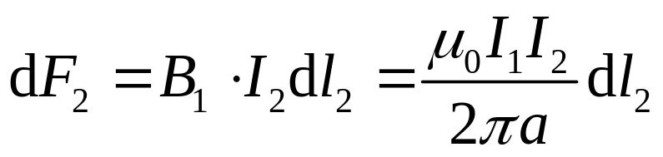
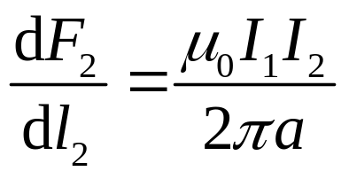
12.7.2 两条无限长直电流之间的相互作用力
解释：通同方向电流时，互相吸引
通反方向电流时，互相排斥
电流I₁ 在I₂ 处产生的磁场为：
电流元I₂dl₂ 受到的磁场力：
I₁
I₂
a
dF₂
I₂dl₂
导线2 单位长度受力：
B₁

Slide 4

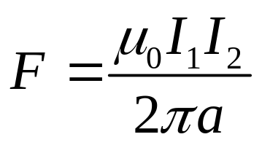
同理，导线1单位长度受力：
I₁
I₂
a =1m
单位长度导线受到的磁力：
dF₁
dF₂
设I₁ = I₂ = 1A，a =1m，则
F = 2×10⁻⁷ N / m
电流强度“安培”是国际单位制中的基本单位之一。
定义： 两平行长直导线相距1m，通过大小相等的电流，如果这时它们之间单位长度导线受到的磁场力正好是2×10⁻⁷ N / m 时，就把两导线中所通过的电流定义为“1安培”。

Slide 5
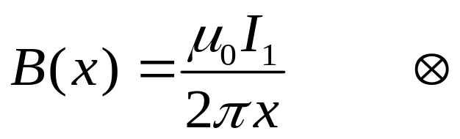
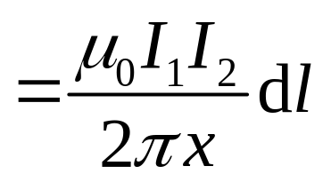
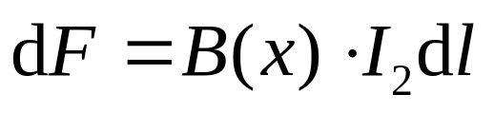
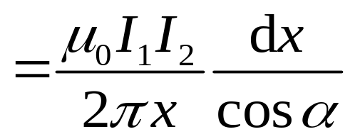
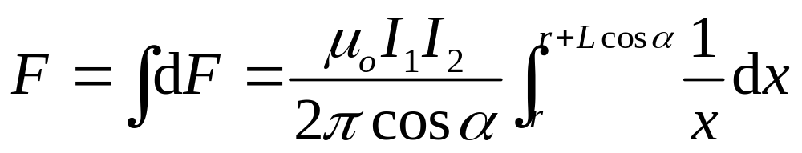
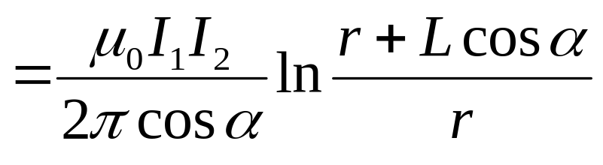
例1: 无限长直载流导线通有电流 I₁ ，在同一平面内有长为L 的载流直导线，通有电流 I_{2 。}求导线L 所受的磁场力。
解：
dF
电流 I₁ 在x 处产生的磁场：
L
I₂
I₁
dl
α
电流元 I₂dl 受到的磁力：
r
x
x
dx
方向如图

Slide 6
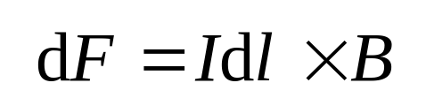

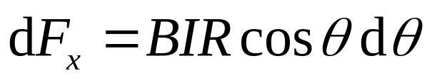
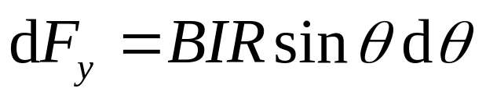
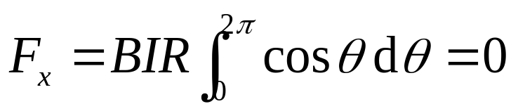
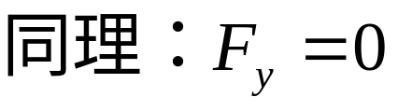
例2：半径为R 的铜环，载有电流I。现把圆环放在均匀磁场中，环平面与磁场垂直。求（1）圆环受到的合力。（2）铜环内部的张力。
y
dF_{y}
dF
× × × × × × ×
解：（1）取电流元 Idl
dF_{x}
Idl
× × × × ×
I
θ
× × × × × × ×
o
x
× × × × × × ×
× × × × × × ×
圆环受到的合力 F = 0

Slide 7
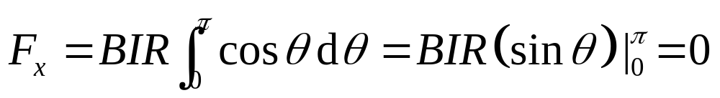
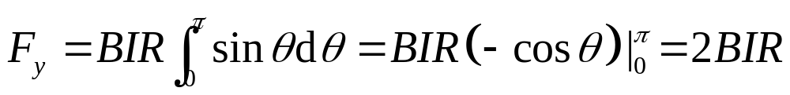


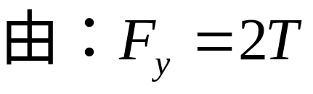

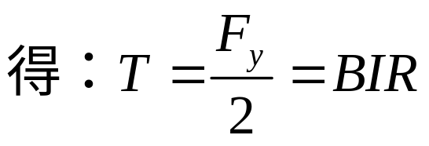
（2）取半周导线：
或:
F_{y}
I
× B
T
T

Slide 8
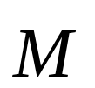
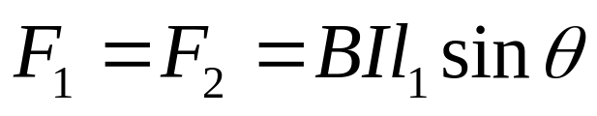
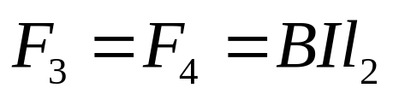


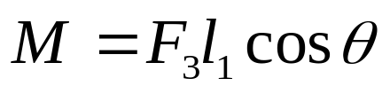
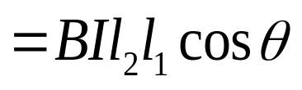
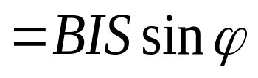
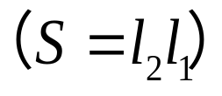


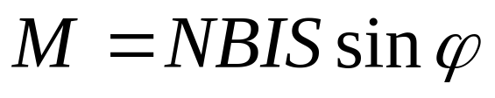




12.7.3 均匀磁场中的载流线圈
d
F₂
θ
a
合力为零
F₄
l₂
F₃ 和F₄ 形成一“力偶”。
ϕ
©
I
F₃
•
磁力矩为：
c
l₁
b
F₁
d
N匝线圈的磁力矩：
l₁
方向向上
a

Slide 9
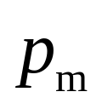
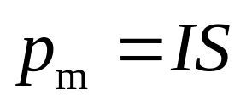
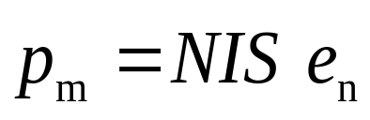
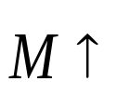
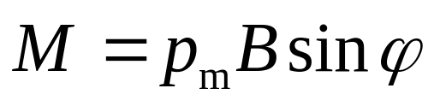
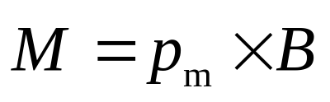

方向向上
定义：载流线圈的磁矩：
I
S
则载流线圈在均匀磁场中受到的磁力矩：
ϕ
矢量形式：
I
上式适合于任意形状的闭合载流线圈在均匀磁场中受到的磁力矩。

Slide 10
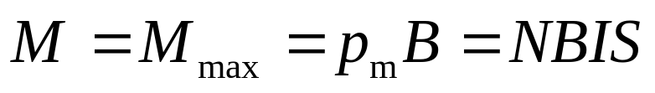


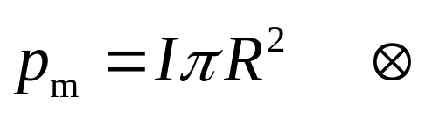
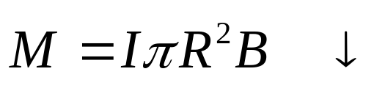
讨论：
（1） ϕ = 90° 时，
此力矩将力图使磁矩 转向磁感应强度 的方向。
（2）ϕ = 0° 时，M = 0 。线圈处于稳定平衡状态。
（3） ϕ = 180° 时，M = 0 。线圈处于不稳定平衡状态。
平面线圈作为整体，在均匀磁场中不受力，只受力矩的作用。
线圈只发生转动，没有平动。
ϕ
I
磁场对载流线圈作用力矩的规律是制成各种电动机、电流表等机电设备和仪表的基本原理。
P114： 6

Slide 11

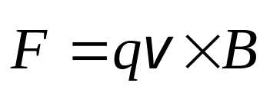

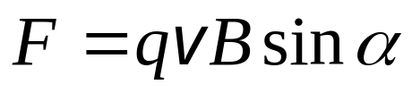



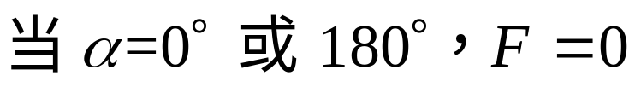

12.8 带电粒子在电场和磁场中的运动
载流导线在磁场中受到的安培力实质是大量定向运动的带电粒子在磁场中受力（洛伦兹力）。
12.8.1 磁场对运动电荷的作用力
洛仑兹公式
+
q
说明：
（1）洛仑兹力 的方向垂直于 和 所确定的平面；
（2）洛仑兹力不作功，它只能改变带电粒子的速度方向，不能改变其速度的大小和动能。

Slide 12

• 带电粒子在均匀磁场中的运动
(1) 运动方向与磁场方向平行
+
v
B
结论：带电粒子作匀速直线运动。

Slide 13





(2) 运动方向与磁场方向垂直
× × × × ×
运动方程：
v
+
× × × ×
B
× × × ×
半径：
R
× × × ×
× × × × ×
周期：
× × × × ×
结论：
带电粒子作匀速率圆周运动；
其周期与速率、半径无关。

Slide 14





(3) 运动方向沿任意方向
v₂
v₁ 匀速直线运动
v₂ 匀速圆周运动
+
v₁
结论：螺旋运动
h
半径：
螺距：
周期：

Slide 15


若在A处引入一发散角不太大的带电粒子束，速率大致相同；则v₁几乎一样，其轨迹有几乎相同的螺距。
经过一个周期后，这些粒子将重新汇聚到另一点。
磁聚焦广泛应用于电真空器件中，特别是电子显微镜中。
周期：
螺距：
磁聚焦

Slide 16

12.8.2 带电粒子在电场和磁场中的运动
运动的带电粒子在电场和磁场同时存在的空间内运动，运动方程为：
在近代物理实验装置中有着广泛的应用。

Slide 17





1. 速度选择器
+ + + + + + + + + + + + +
B
F_{m}
× × × × × × ×
× × × × × × ×
× × × × × × ×
+
v
离子源
× × × × × × ×
F_{e}
E
- - - - - - - - - - - - - -
速度较大的粒子向上偏转
速度较小的粒子向下偏转
当 时，即 的带电粒子不偏转。
改变E 或B 的量值就可得到所需的速度。

Slide 18




2. 带电粒子比荷的测定
质谱仪是研究物质同位素的仪器
N
N ：粒子源
⋅ ⋅ ⋅
P：速度选择器
+
⋅ ⋅ ⋅
-
P
⋅ ⋅ ⋅
⋅ ⋅ ⋅
速度为v (大小一定) 的粒子垂直进入均匀磁场B’，在磁力的作用下作匀速圆周运动。
⋅ ⋅ ⋅ ⋅ ⋅ ⋅ ⋅ ⋅ ⋅ ⋅ ⋅ ⋅ ⋅ ⋅ ⋅
R
B’
⋅ ⋅ ⋅ ⋅ ⋅ ⋅ ⋅ ⋅ ⋅ ⋅ ⋅ ⋅ ⋅ ⋅
⋅ ⋅ ⋅ ⋅ ⋅ ⋅ ⋅ ⋅ ⋅ ⋅ ⋅ ⋅
⋅ ⋅ ⋅ ⋅ ⋅ ⋅ ⋅ ⋅

Slide 19




3. 回旋加速器
回旋加速器是加速带电粒子成为高能粒子的一种装置。
回旋周期：
×
×
×
×
×
×
×
×
×
×
×
与粒子的速率和回旋半径无关。
×
×
×
×
×
×
×
×
×
×
×
×
×
×
×
×
×
调节交变电场的周期等于粒子的回旋周期，则带电粒子每经过缝隙时都会受到电场加速。
×
×
高频振荡电源

Slide 20


×
×
×
×
×
×
×
×
×
×
×
×
×
×
×
×
×
要提高粒子的能量，必须增大回旋加速器中D形电极的直径和相应的磁铁的直径。
×
×
×
×
×
×
×
×
×
×
×
×
×
高频振荡电源
所获得的粒子的能量还受到相对论效应的限制。
同步加速器能将粒子加速到接近光速

Slide 21





4. 霍尔效应
1879年，霍尔（E.H.Hall）发现，把一载流导体放在磁场中时，如果磁场方向与电流方向垂直，则在与磁场和电流二者垂直的方向上出现横向电势差。
原因: 载流子受到洛伦兹力
设载流子 q > 0，则上表面出现正电荷，下表面出现负电荷
V₁
B
有横向电场
+ + + + + + + + + +
载流子受到电场力
I
U_{H}
F_{m}
b
+
v
平衡时：
F_{e}
- - - - - - - - - - - -
d
V₂

Slide 22





V₁
B
+ + + + + + + + + +
F_{m}
I
n 载流子浓度
U_{H}
b
+
v
F_{e}
v 载流子运动速度
- - - - - - - - - - - -
d
V₂
霍尔电压
（1）一般说来，导体的霍尔效应不明显；
在半导体中，霍耳效应较明显。
（2）利用霍耳效应，常用来确定半导体载流子种类、测磁场、测电流 等。

Slide 23





练习: 一带正电的粒子以速度 v 沿 +x 方向射出。在 +y 方向有电场强度为 E 的电场。为了使粒子不发生偏转，提供均匀磁场，磁感应强度大小为 B = 2E / v ，问该磁场应加在什么方向？
y
解：粒子受到的电场力为：
f_{e}
y 方向
E
v
所以粒子受的磁场力应为 -y 方向
x
可判断磁场 的方向在x z 平面内。
z
B
设与x 轴的夹角为 θ ( 且 0 < θ < π )
f_{m}

Slide 24
作业：P117
25，26，27，32, 34

Slide 25




12.9 磁场中的磁介质
12.9.1 磁介质在外磁场中的磁化现象
12.9.3 磁介质的磁导率
磁介质放在磁场中时，会受到磁场的作用发生磁化，使原磁场发生变化。
实验：一长直螺线管，通有电流 I，在真空中测得磁感应强度为 B₀ ，
当管内充满物质时，通相同的电流 I，测得内部的磁感应强度为 B
有：
P109表 磁介质的相对磁导率 μ_{r} ，磁导率 μ =μ₀μ_{r}
这一结果对均匀磁介质充满整个磁场空间的情况都成立。
载流螺线管：

Slide 26






物质的分类：
见 P109 表 12-1
（1）顺磁质：磁介质内部总磁场加强。
(铝、锰、铬、铂、氧、氮等)
（2）抗磁质：磁介质内部总磁场削弱。
(铜、铋、硫、氢、银等)
（3）铁磁质：强磁性物质，是特殊的顺磁质。
(铁、钴、镍等)
*（4）超导材料：
μ _{r} = 0
B = 0 完全抗磁性
磁介质为什么会有上述情况，必须了解其内部的微观结构。

Slide 27





12.9.2 抗磁质和顺磁质的磁化机理
1、分子电流、分子磁矩
在一个原子或分子中，电子既作轨道运动，又作自旋运动，可用一个等效的环电流来表征，称为“分子电流”，相应的磁矩称为“分子磁矩”。
（1）抗磁质分子：分子没有固有的磁矩：
在没有外磁场时：宏观上不显示磁性
（2）顺磁质分子：分子有固有的磁矩：
但由于各分子磁矩取向杂乱无章，所以：
在没有外磁场时：宏观上也不显示磁性

Slide 28










2、顺磁质的磁化
在外磁场 的作用下，各磁分子的固有磁矩 受到磁力矩 的作用,都力图转到外磁场 的方向。
I
I
I
由分子磁矩产生的束缚电流（磁化电流） I’ 与 I 同向，产生的附加磁场 就与 的方向相同，于是磁介质内部总的磁场 增加了。
顺磁效应

Slide 29












3、抗磁质的磁化
在抗磁质分子中，没有固有的分子磁矩。加外磁场后，能产生与外场方向相反的感生磁矩 。
向心力增加，轨道半径不变，所以电子的速度增加，环电流增加，磁矩增加。附加磁矩 的方向与外场 相反。
处于磁化状态时，感生磁矩产生的附加
磁场 与外磁场 反向，使总磁场减弱。
I
抗磁效应

Slide 30



磁介质的磁化：
由于顺磁质分子的固有磁矩在磁场中的定向排列；或抗磁质分子在磁场中产生了感应磁矩。因而在磁介质的表面上出现了磁化电流的现象，叫做磁介质的磁化。
顺磁质产生的磁化电流 产生的附加磁场 与外磁场
方向相同，使磁介质中的总磁场 加强。
抗磁质产生的磁化电流 产生的附加磁场 与外磁场
方向相反，使磁介质中的总磁场 减弱。

Slide 31








12.10 有磁介质时磁场的高斯定理
和安培环路定理
1、有磁介质时磁场的高斯定理
传导电流 I 和磁化电流 I’ 产生的磁场的磁感应线都是闭合的，所以
2、磁介质中的安培环路定理 磁场强度 H
真空中的安培环路定理
这里: 指真空中的磁场； 指传导（自由）电流。

Slide 32











磁介质中，安培环路定理：
介质中总磁场
定义：磁场强度 H
以长直螺线管内磁场为例:
H 沿任意闭合回路的线积分:
单位：A/m
——H的环路定理
磁场强度沿任意闭合回路L的线积分( H的环流 ), 等于通过该回路L所包围的传导电流的代数和。

Slide 33




磁介质中恒定电流磁场的计算
(1) 当传导电流 I 的分布和磁介质的分布具有相同的对称性时，可由H的环路定理, 先求出磁场强度分布；
(2) 再求出磁感应强度 B 的分布；
*(3) 磁化电流计算：
说明：
(1) 各向同性弱磁（顺磁、抗磁）材料，B 和H 同方向
(2) 在真空中，
(3) 对于铁磁质，磁导率不是恒量，B 和H 之间不具有上述线性关系。（见下一节）

Slide 34












例1: 在相对磁导率μ_{r} =1000 的磁介质细环上均匀密绕着线圈，单位长度的匝数为n = 500 m⁻¹，线圈中通以电流 I = 2.0 A。求磁介质环内的磁场强度H、磁感应强度B。
解：（1）由H的环路定理
选过P的一条磁感应
线作为闭合路径，
真空中，

Slide 35













例2：长直单芯电缆的芯是一根半径为R 的金属导体，它与外壁之间充满相对磁导率为μ_{r} 均匀磁介质，电流 I从芯流过再沿外壁流回。求: (1) 介质中磁场分布; (2) 与导体相邻的介质表面的束缚电流 I’。
解: (1)
磁场沿圆的切线方向
(2)
μ_{r}
方向与轴平行

Slide 36

12.11 铁磁质
本节简单介绍铁磁质的磁化规律、磁化的微观机制、铁磁质的分类和应用等。
12.11.1 铁磁质的磁化特性 磁滞回线
铁磁质的磁化与顺、抗磁质不一样，要复杂得多。宏观上有三个主要特征：
（1）具有高的相对磁导率，μ_{r} 一般为10 ~ 10⁵；
（2）B 随外磁场B₀ ( 或H ) 呈非线性和不可逆的变化；
（3）存在一个临界温度（居里温度T_{c} ），在此温度以上
铁磁性消失，转变为顺磁性。
纯铁：770ºC，纯镍：358ºC。

Slide 37




1. 起始磁化曲线
磁介质的磁化规律是指 B 与外磁场B₀ （或H ）的关系。
通常将样品作成闭合细圆环，上面均匀密绕N匝线圈，通以电流I，则外磁场：
改变电流，即可改变外磁场大小。
测出不同H 时铁磁质中的 B 值，便可得到B 随H 的变化关系，称为磁化曲线。
B –H曲线

Slide 38

开始时，H = 0，B = 0，处于未磁化状态。
OA 段（缓慢）
B_{s}
S
AC 段（快速）
C
CS 段（饱和）
A
B_{s} 称为饱和磁感应强度。
由起始磁化曲线，可画出 μ_{r} ~ H 的变化曲线

Slide 39
2. 磁滞回线
B_{r} 称为剩磁。
这说明，撤去电流磁场后，铁磁质内还保留磁性，此时的铁磁体成为永磁体了。
这种B 值的变化落后于H 值的变化的现象称为磁滞现象。
为了消除剩磁，必须加一反方向的磁化场(即电流反向)。
当反方向的磁化场 H = H_{c} 时剩磁完全消失。
H_{c} ：矫顽力 反映了铁磁质保留剩磁的能力。

Slide 40
闭合曲线 abcdefa 称为磁滞回线。
在交变磁场中的铁磁质，因H 值不断变化而被反复磁化。在磁化过程中会发热消耗能量，这种能量损耗称为磁滞损耗。
磁滞损耗与磁滞回线所包围的面积成正比。

Slide 41

3. 铁磁质分类
(1) 软磁材料
特点：
磁导率大，矫顽力较小( H_{c} ~1 A / m)，磁滞回线狭长，所包围的面积小。
在交变磁场中的磁滞损耗低。
如纯铁、硅钢、坡莫合金等
适用于做各种电感元件如变压器、镇流器、电子电讯器件、电机的铁芯等。

Slide 42
(2) 硬磁材料
特点：
矫顽力大（H_{c} ~ 10⁴ A/m），磁滞回线较宽，所包围的面积大。
如碳钢、钨钢、铝镍钴合金等
适用于做各种永磁体。可用在磁电式电表、永磁扬声器、耳机以及雷达中的磁控管等。
目前永磁性能最好的是稀土永磁材料钕铁硼 ( Nd-Fe-B )，在高新技术中有重要的应用。

Slide 43

(3) 矩磁材料（铁氧体）
+B_{s}
特点：
磁滞回线接近矩形。剩磁B_{r} 接近于饱和磁感应强度B_{s} 。
-B_{s}
磁化后撤去外磁场，总是处于+B_{s} 和 -B_{s} 两种剩磁状态。常用做电子计算机中的存储元件。

Slide 44

12.11.2 铁磁性的磁畴理论
磁畴（自发磁化区域）:
铁磁质中由于原子的强烈作用，在铁磁质中形成磁场很强的自发磁化小区域。
磁畴的体积约为 10⁻¹² m³ ，包含10¹² —10¹⁵ 个原子。
未磁化时：
各磁畴杂乱无章排列，整体对外不显磁性。
外加磁场：
无序 → 壁移 → 畴转 → 饱和

Slide 45
无序 → 壁移 → 畴转 → 饱和
S
磁滞现象：撤去外场，畴壁很难完全恢复原状，仍保存某些规则排列，保留部分磁性，即剩磁。
C
A
居里温度：当铁磁质的温度升高到某一温度时磁性消失，由铁磁质变为顺磁质。
原因：加热使磁介质中的分子、原子的振动加剧，使磁畴瓦解，铁磁质失去磁性。

Slide 46



P113 问题12-17 （2）
问题12-18
P115 8、
12、
（B）
14、
（C）

Slide 47
作业：P 120
37, 38, 40

Slide 48





第12章 磁力部分
1、载流导线在磁场中受的安培力
2、载流线圈在均匀磁场中受的磁力矩：
磁矩
I
S
磁力矩
3、运动电荷在磁场中受的洛仑兹力
4、霍尔效应

